Slide 1



Nuovo approccio AI:
La voce del cliente o la voce dei processi
Quali applicazioni sono più utili nella gestione del cliente?
Evoluzione tecnologica
Customer Experience
Adozione responsabile
Analisi avanzata e automazione intelligente dei processi
Trasformazione dei processi di interazione col cliente
Opportunità concrete e limiti operativi dell'AI nei servizi

Slide 2
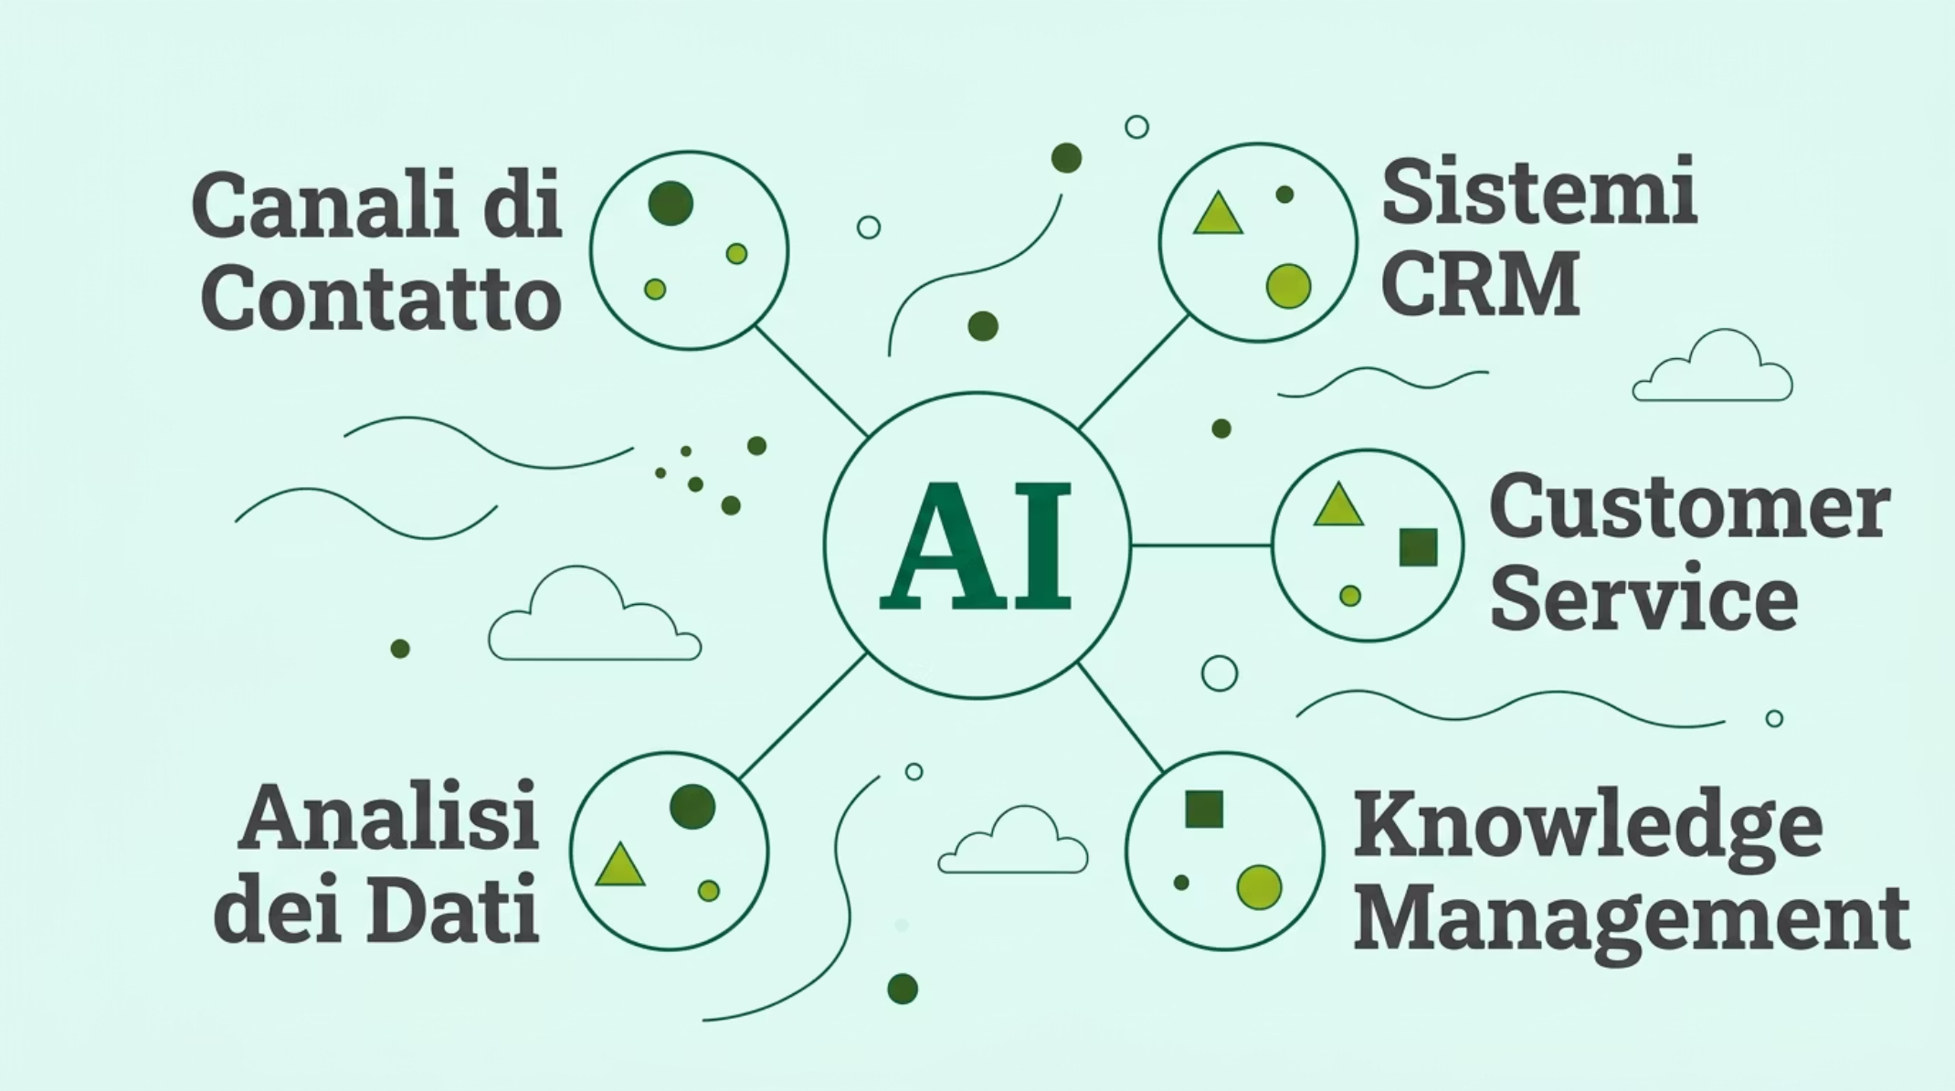
L'ecosistema della gestione del cliente
La gestione del cliente si sviluppa all'interno di un ecosistema di processi, tecnologie e strumenti che operano in modo integrato.
Comprenderlo è fondamentale per valutare correttamente le opportunità offerte dall’AI e per una sua adozione efficace.
Ogni componente genera dati e informazioni che, se valorizzati, costituiscono una risorsa straordinaria per il miglioramento continuo del servizio.
L'AI si inserisce in questo contesto come livello trasversale di analisi e automazione, che connette e potenzia le diverse parti, migliorando la comprensione delle interazioni, ottimizzando i processi decisionali e generando insight.
Integrare l'AI in questo ecosistema richiede una visione di insieme che consideri le interdipendenze e la qualità complessiva dei dati; solo così è possibile sfruttare il potenziale delle tecnologie di intelligenza artificiale.

Slide 3
Sentiment Analysis
La Sentiment Analysis è una delle applicazioni più mature dell’ AI per la gestione del cliente.
Analizza il tono emotivo delle interazioni e permette un ascolto sistematico, impossibile con metodi tradizionali
Si applica a email, chat, recensioni online e trascrizioni delle chiamate, coprendo l'intero spettro dei canali di contatto.
Principali vantaggi
Principali limiti
Identificazione rapida di situazioni di insoddisfazione
Monitoraggio continuo della soddisfazione del cliente (clienti a rischio)
Individuazione precoce di criticità nel servizio
Supporto efficace alla gestione dei reclami
Difficoltà nell'interpretare il sarcasmo o ambiguità linguistiche
Dipendenza dalla qualità dei dati linguistici disponibili
Errori in contesti culturali o linguistici complessi
Rischio di interpretazione semplificata delle emozioni

Slide 4
Conclusioni
L'introduzione dell’AI nella gestione del cliente rappresenta un'evoluzione significativa e irreversibile dei modelli di servizio.
Le tecnologie disponibili —Sentiment Analysis, Speech Analytics, CX Mining , Intelligent Processing —migliorano l'efficacia operativa, la qualità del servizio e la capacità di apprendimento continuo.
Tuttavia, perché ciò si realizzi è necessaria la presenza di condizioni organizzative adeguate e di una visione strategica chiara.
Una adozione efficace dell'AI nel customer management non riguarda solo la scelta delle tecnologie giuste, ma richiede:
Integrazione organizzativa
Governance dei dati
L'AI deve integrarsi con i processi esistenti, non sostituirli in modo acritico
La qualità delle informazioni è la condizione fondamentale per ogni sistema AI
Equilibrio uomo-macchina
Formazione e cambiamento
Gli operatori devono essere formati e accompagnati nella trasformazione dei propri ruoli per essere protagonisti della stessa trasformazione
Automazione e intervento umano devono bilanciarsi per preservare la qualità della relazione
L'AI non sostituisce la relazione con il cliente, ma diventa uno strumento strategico per migliorare l'efficacia, la qualità e la capacità di apprendimento dell'organizzazione nel tempo.

